Slide 1
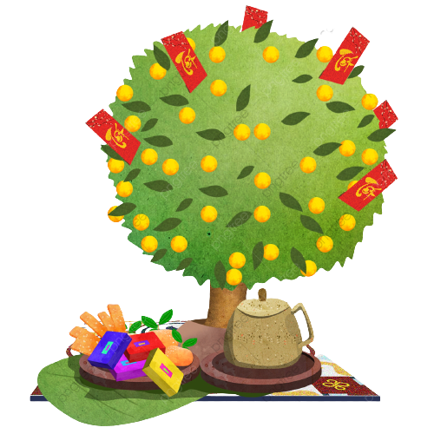
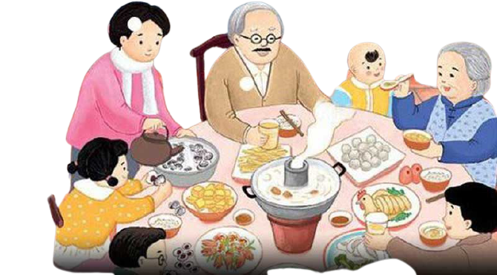
TIẾNG VIỆT – LỚP 1

Slide 2
TIẾT 1

Slide 3
ÔN BÀI

Slide 4
Con hãy đọc thuộc lòng khổ thơ thứ hai và thứ ba.
Bạn nhỏ làm gì trong lúc bà ngủ?

Slide 7
Bữa cơm gia đình

Slide 8
Bữa cơm gia đình
Ôn vần
oong
liên hoan
oong
quây quần

Slide 9
Luyện đọc câu

Slide 10
Bữa cơm gia đình
1
2
3
4
5
7
8
6
9
10
11
12

Slide 11
Ông bà trông em bé để mẹ nấu ăn.

Slide 12
Chi thích ngày nào cũng là Ngày Gia đình Việt Nam.

Slide 13
Luyện đọc đoạn

Slide 14
Bữa cơm gia đình
1
2

Slide 15
Bữa cơm gia đình

Slide 16
TIẾT 2

Slide 17
Bữa cơm gia đình

Slide 19
a. Ngày Gia đình Việt Nam là ngày nào ?
Ngày Gia đình Việt Nam là ngày 28 tháng 6.

Slide 20
b. Vào ngày này, gia đình Chi làm gì ?
Vào ngày này, gia đình Chi liên hoan.

Slide 21
c. Theo em, vì sao Chi rất vui?
Theo em Chi rất vui vì cả nhà quay quần bên nhau.

Slide 22
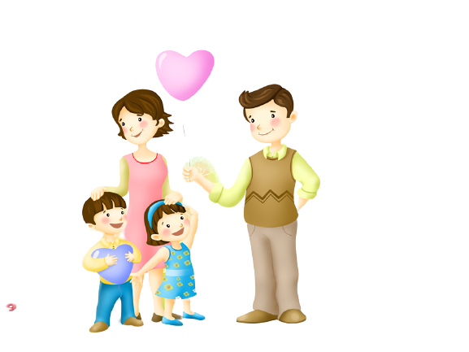
Qua bài đọc em thấy tình cảm của gia đình Chi thế nào?
Gia đình Chi rất yêu thương, gắn bó, đoàn kết, yêu quý nhau.

Slide 23
Vào ngày này, gia đình Chi làm gì ?
V
C
Vào ngày này, gia đình Chi liên hoan.

Slide 24
Vào ngày này, gia đình Chi liên hoan, quây
quần bên nhau.

Slide 25
DẶN DÒ

Slide 26
Dặn dò:
+ Luyện đọc: Nụ hôn trên bàn tay.
+ Xem bài: Làm anh.

